Slide 1

Siga em frente, não podemos parar.
Metodologia:
• Persona: Amanda, 40 anos, 15 anos sendo Corretora de Seguros Vida e Automotivos
• Público Alvo:
Fábio, Engenheiro Civil, motorista de Uber/
Rubens, aposentado, Taxista/
Juninho, Promotor de Eventos, entregador no Uber eats.
• Dor:
Dificuldade com o mundo digital,
Dificuldade de se reunir com clientes,
Dificuldade na coleta de dados e armazenamento,
Dificuldade na coleta de assinatura e documentos físicos,
Medo de falsidade ideológica,
Dificuldade em manter o cliente no pós venda,
Dificuldade em captar novos clientes

Slide 2
Siga em frente, não podemos parar.
Metodologia:
• Solução: Um ambiente totalmente virtual, que contribuirá para a inteligência do negócio, com conceitos intuitivos e que permite atendimento a distância. Fomentando o habito em se prevenir e pensar no amanhã.
• Inovação: Plataforma digital com assistente virtual utilizando gamification, que ajude o corretor principalmente a se transformar digitalmente e que dê ao corretor/cliente salas de reunião virtual, local para assinatura digital, anexação de fotos e documentos.
• Proposta de valor: Democratização da utilização da tecnologia em um ramo que aos poucos está se modernizando.
• Monetização: Utilizaremos o tripé de ação: Corretor- Cliente- Plataformas de Profissionais de aplicativo- Uber Eats- Ifood- 99-Taxi- Os apps precisam desse serviço de serguros, e ofereceremos esse serviço terceirizado.
• Parcerias: Uber- Ifood- 99 Taxi

Slide 3
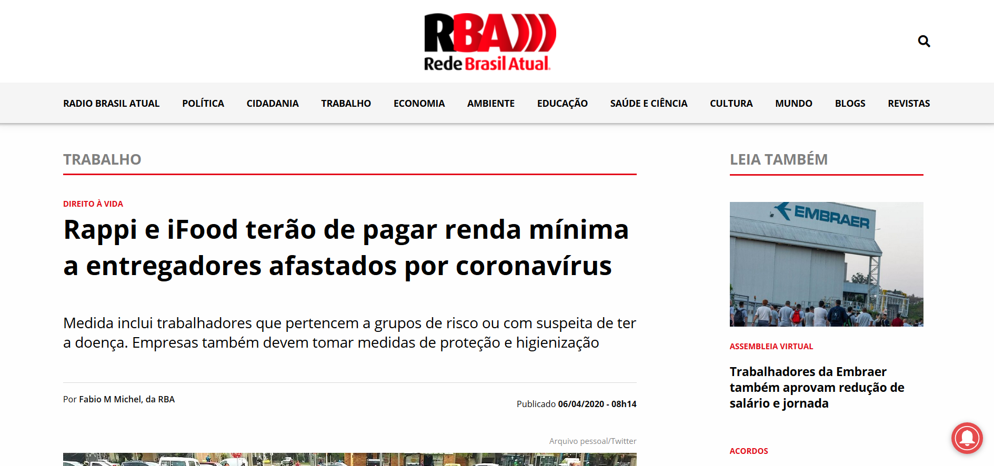
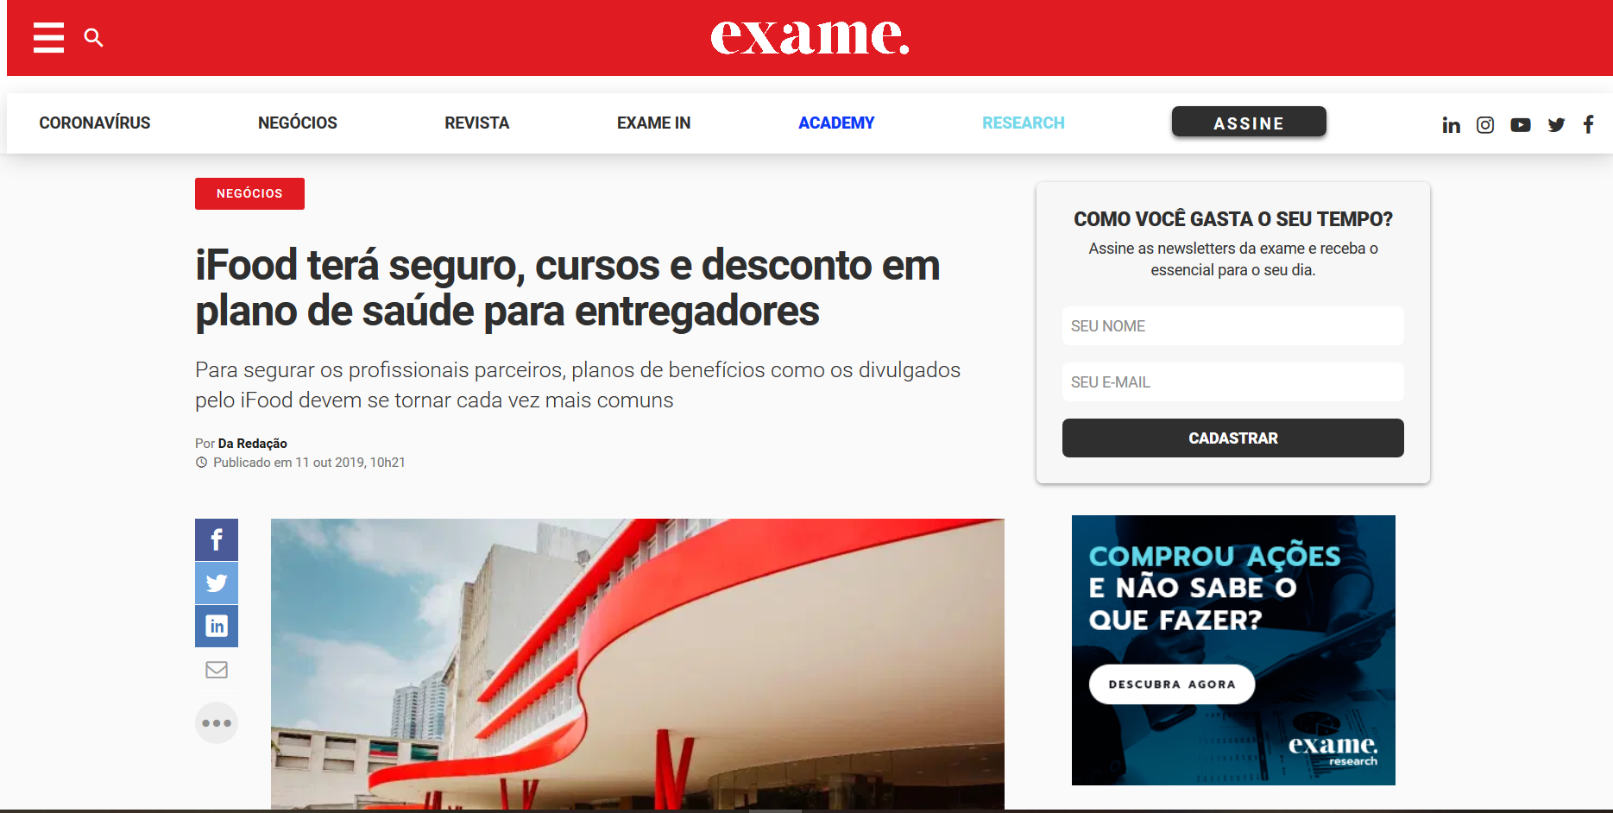
Siga em frente, não podemos parar.
Metodologia:
Links:

